Slide 1
муниципальное казенное дошкольное образовательное учреждение города Новосибирска «Детский сад №16 комбинированного вида»
БЕЗОПАСНОСТЬ НА ДОРОГАХ.
ПАМЯТКА ДЛЯ ДОШКОЛЬНИКОВ
и их родителей
ПОДГОТОВИЛА: воспитатель высшей категории Шерстнева Г.В.

Slide 3
По трассам, улицам, проулкам Машины едут взад-вперед. А ты выходишь на прогулку, Теперь, мой друг, ты пешеход!
Машины едут – За рулем водители сидят, И на дорогу сквозь стекло Внимательно глядят.
Должны друг друга уважать Водитель с пешеходом! Друг другу не должны мешать – Быть вежливым «народом»!
Ходить по улице малыш Не должен в одиночку, Идешь, бежишь или стоишь – Всегда ты за руку держись!
Чтоб по улице гулять, Надо правила все знать. Правила дают ответ. Где опасен путь, где нет.

Slide 5
Знают дети с давних пор Добрый друг наш – светофор. Нам его подскажет свет Путь свободен или нет.
Красный свет светофора Если красный свет горит, Что тебе он говорит? Это значит, стой, и жди. Путь опасный впереди. | Желтый свет светофора Желтый светит огонек, Погоди, постой, дружок. Ты идти не торопись, А зеленого дождись. | Зеленый свет светофора Свет зеленый впереди? Смело ты теперь иди. Вас машины подождут, Пешеходы все пройдут.

Slide 6
Пешеходный светофор
Если добрый светофорчик
человечка показал, Красный цвет предупреждает,
чтобы ты пока стоял. А зеленого увидел,-
ну, тогда смелей вперед. И, пока тебе он светит,
транспорт, точно, подождет.

Slide 7
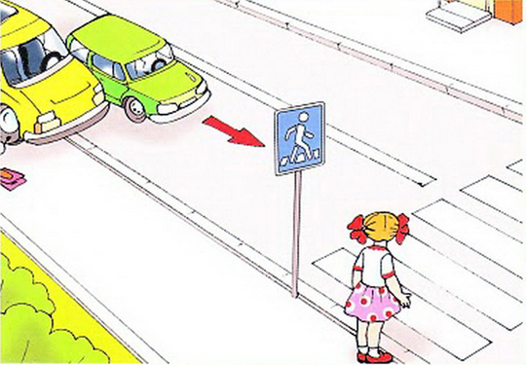
Знак “Пешеходный переход"
С дорожкой полосатой Стоит у «зебры» знак Должны вы знать, ребята, Что это не пустяк: Переходя по «зебре» Сначала убедись, Что все стоят машины – Теперь поторопись!
Зебра под ноги легла: Проходите, детвора. Безопасен этот путь. Ты про это не забудь. Чтоб по зебре шел ты смело, Погляди сначала влево. А дошел до середины, Так. А справа нет машины?

Slide 8
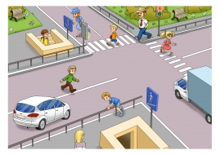
Всем ребятам умным ясно: Где дорога – там опасно! Отыщи-ка, пешеход Чёрно-белый переход! Не горит зелёный свет? Светофора вовсе нет? Что такое? Как же так? Посмотри на синий знак. Человечек в нём идёт? Значит – это переход. У дороги смирно встань, Не беги, не хулигань, Маму за руку бери, Вправо-влево посмотри! Приглашает переход: - Проходи по мне вперёд!
Для продвижения вдоль дорог Есть пешеходная дорожка. А, где движение машин - Не место детским ножкам!
Если надо перейти Тебе через дорогу, С этой целью по пути Всегда есть переходы!

Slide 9
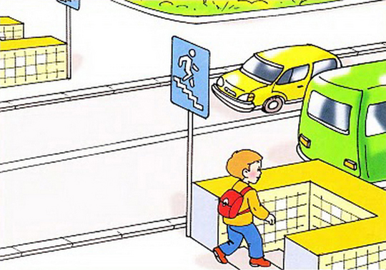
Знак “Подземный пешеходный переход”
Коль дорожка вниз идет, Здесь - подземный переход. Безопасен этот путь. Ты про это не забудь.

Slide 10
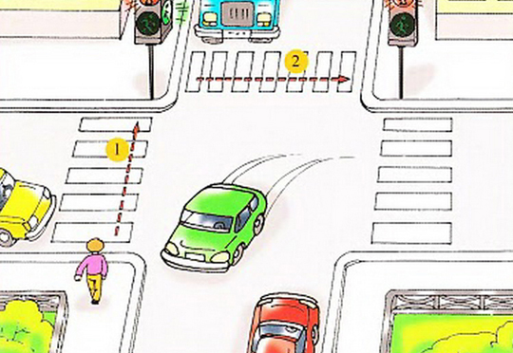
Переход перекрестка
Чтобы вы на перекрестке Под машину не попали, Тут совсем все очень просто: Избегай диагонали. А иди по светофору, Только на зеленый свет. Дольше так, но безопасней! И другого пути нет.

Slide 11
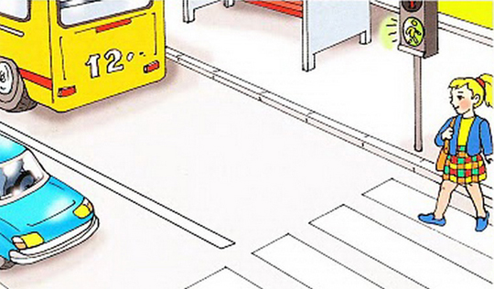
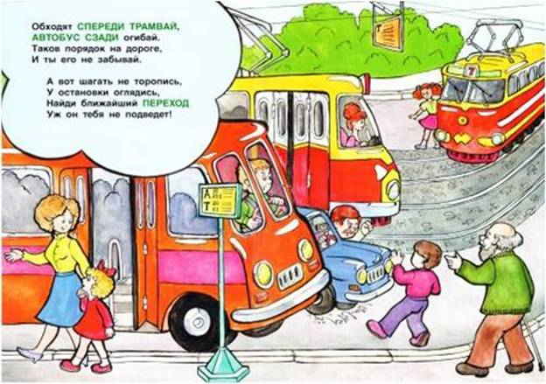
Автобус на остановке
Надо обойти автобус? Знай, тут правило одно: Обходи автобус сзади. Спереди – запрещено!

Slide 12
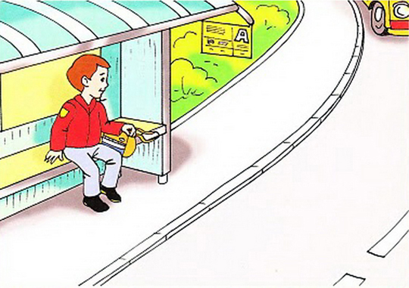
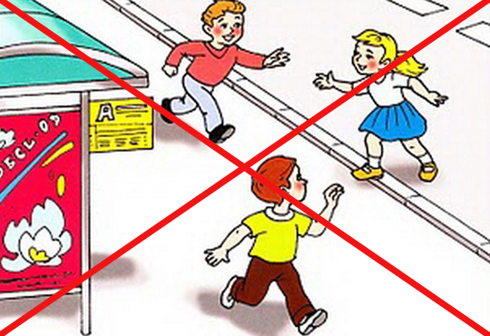
Место остановки автобуса
Буква “А” в квадрате желтом, Значит, это – остановка. На скамейке посиди, И автобус подожди.
Если ты на остановке
Ждешь автобусной парковки,
Наш совет для детворы:
здесь не место для игры.

Slide 13
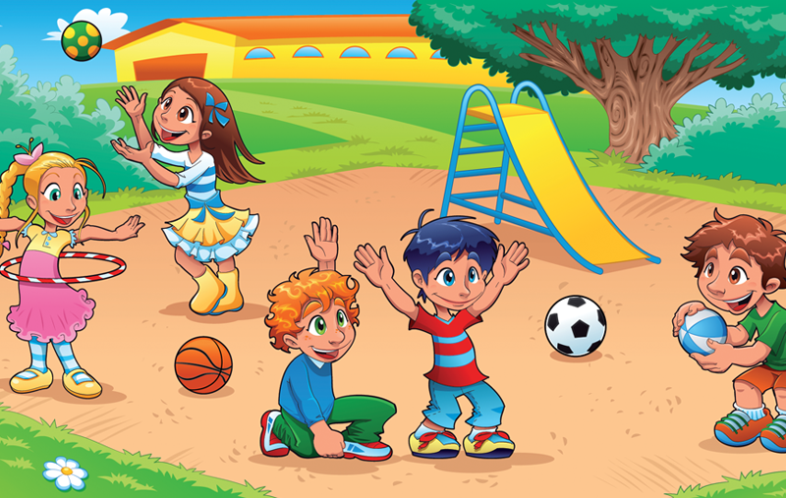
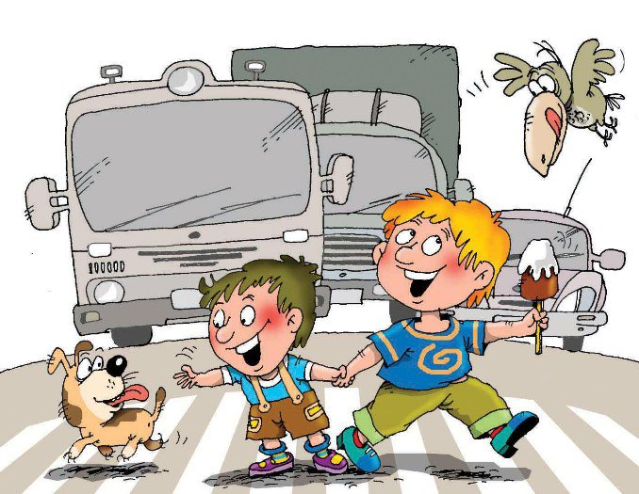
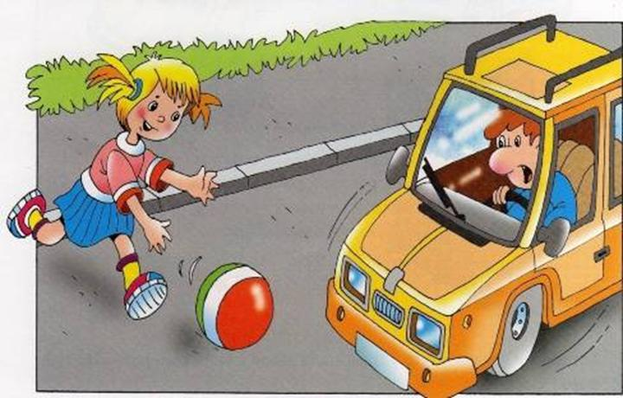
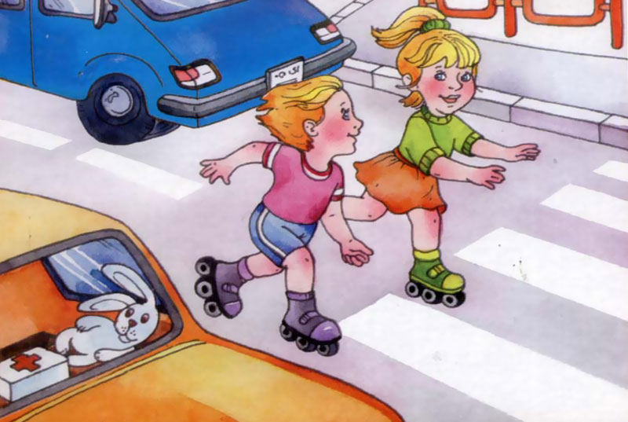
Не играйте на проезжей части
Гуляй всегда ты во дворе – Не бегай на дорогу! Площадки есть - там детворе Для игр места много.
Следуйте, дети, правилам этим: Играть на дороге не следует детям! Лишь во дворе и на детской площадке Можете мяч вы гонять без оглядки.

Slide 14
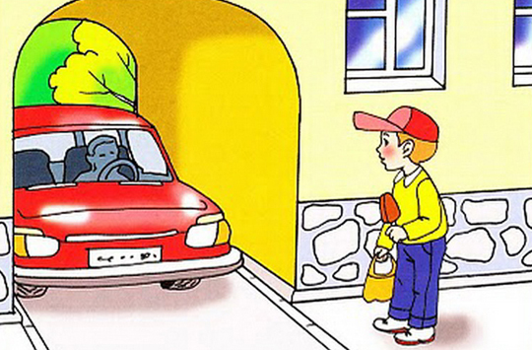
Выезд со двора
Если видишь, что машина Выезжает со двора. Для сомненья нет причины: Пропустите, детвора.

Slide 15
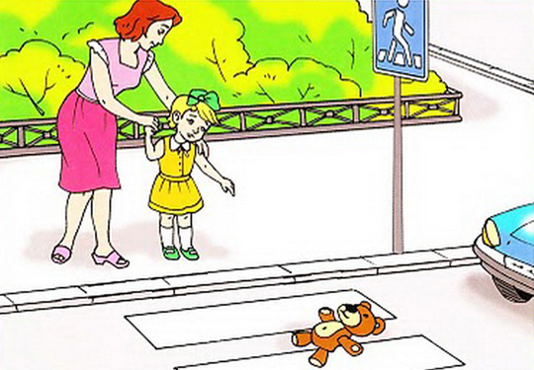
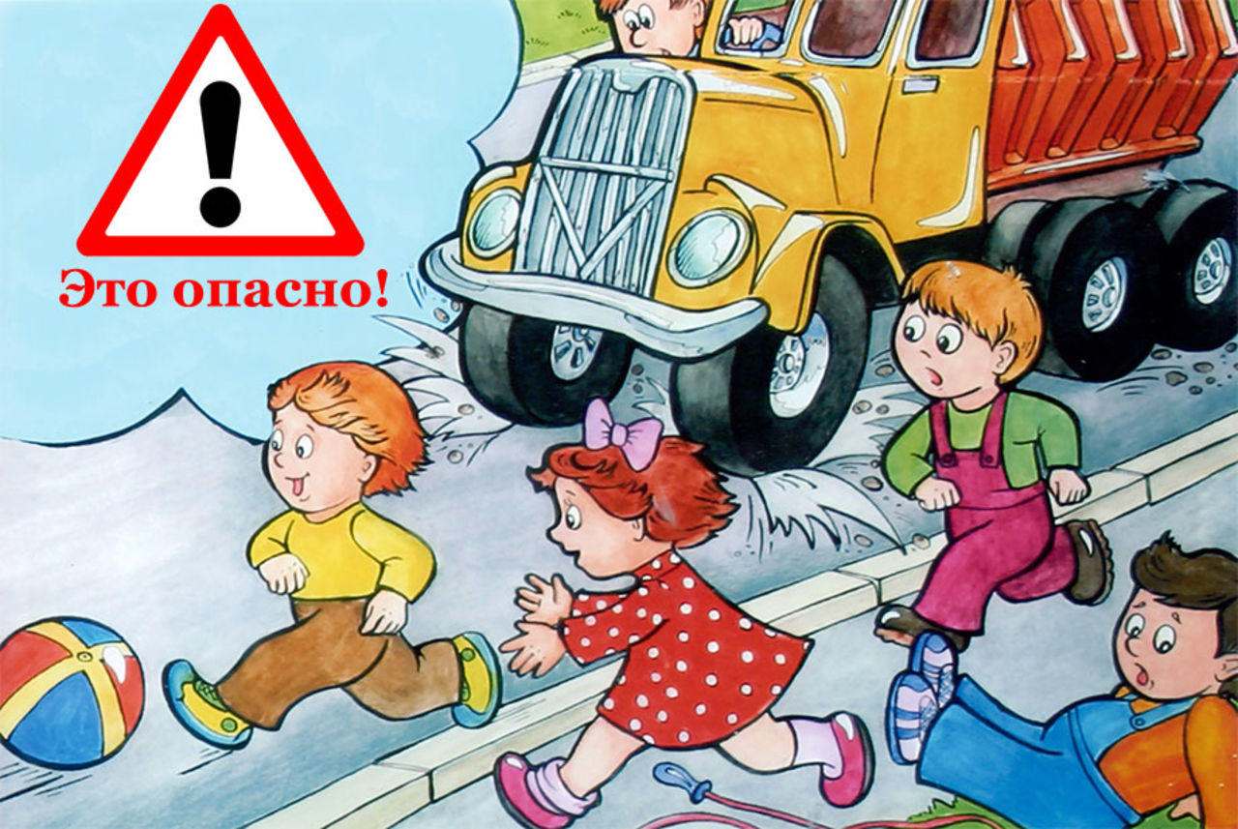
Игра на дороге
Если куклу или мячик на дорогу уронили, Там, где часто проезжают быстрые автомобили, То не надо за игрушкой вам бросаться на дорогу. Лучше к взрослым обратиться, ведь они всегда помогут.

Slide 16
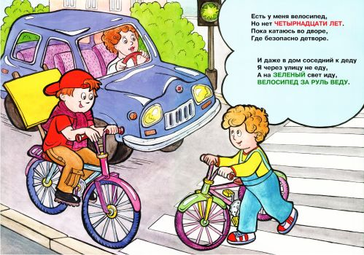
Велосипед
Думаешь, велосипед Настоящий транспорт? Нет! Помни: на проезжей части Трудно избежать несчастья! Если есть велосипед, Но, не дорос до нужных лет, Катайся лучше во дворе. Там безопасно детворе.

Slide 17
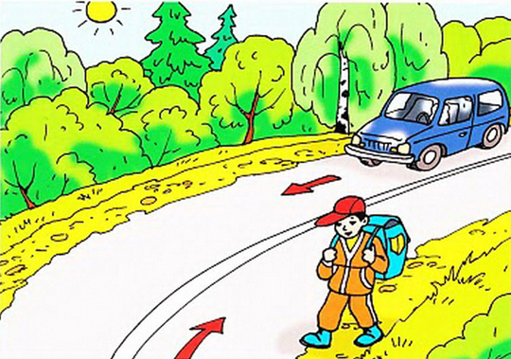
Проселочная дорога
Если ты за городом: тротуара нет. Как идти нам правильно, кто же даст ответ? Слева по обочине должен ты идти. Видишь встречный транспорт - в сторону уйди.

Slide 18
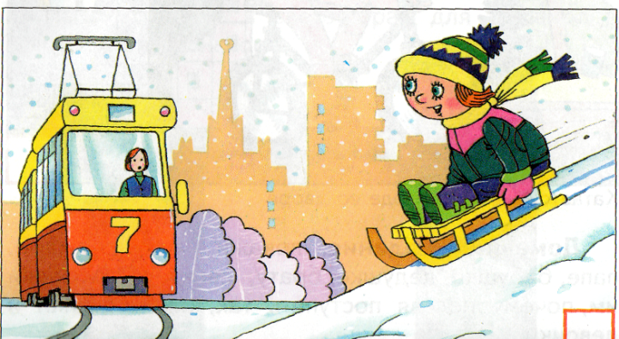
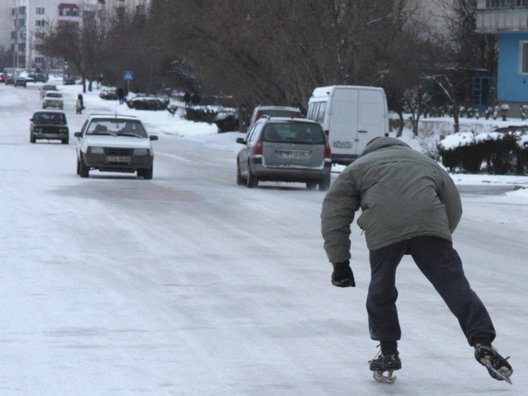
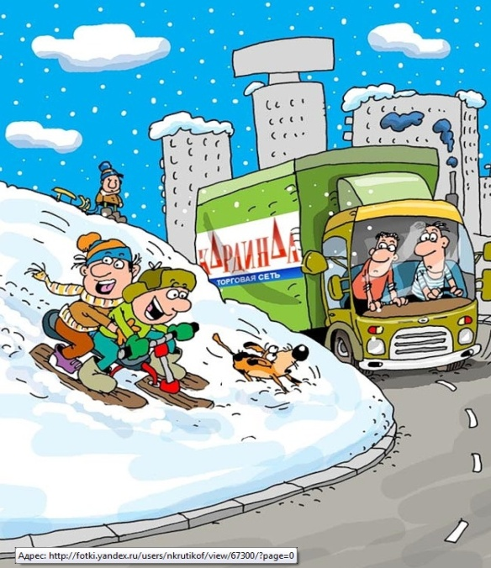
Зимние забавы
Санки, лыжи и коньки Скрасят зимние деньки. Но кататься, это ясно, Нужно в месте безопасном.

Slide 19
РЕБЁНОК - ПАССАЖИР легкового автомобиля
- Садись в детское кресло!
Пристегнись ремнём безопасности!
Не садись на колени к взрослым!
При аварии тебя могут придавить.
Не стой за спиной водителя между спинками передних сидений!
Не отвлекай водителя во время движения!

Slide 20
РЕБЕНОК – ПАССАЖИР общественного транспорта
Прежде чем сесть в транспорт, подожди пока выйдут пассажиры
Заходи в транспорт по очереди – не мешай другим
Уступи в транспорте место пожилым людям
Во время движения крепко держись за поручни
Не стой у дверей во время движения
Транспорт на остановке нельзя обходить ни сзади, ни спереди. Дождись, пока он уедет.

Slide 21
Рекомендации для родителей
1. При движении по тротуару:
- придерживайтесь правой стороны тротуара;
- не ведите ребенка по краю тротуара: взрослый должен находиться со стороны проезжей части;
2. При ожидании общественного транспорта:
- стойте вместе с детьми только на посадочных площадках, а при их отсутствии на тротуаре или обочине.

Slide 22
3. Готовясь перейти дорогу:
- остановитесь или замедлите движение, осмотрите проезжую часть;
- привлеките ребенка к наблюдению за обстановкой на дороге;
- подчеркивайте свои движения: поворот головы для осмотра улицы, остановку для осмотра дороги, остановку для пропуска автомобилей;
- учите ребенка различать приближающиеся транспортные средства;
- не стойте с ребенком на краю тротуара, так как при проезде транспортного средство может зацепить, сбить, наехать задними колесами;
- неоднократно показывайте ребенку, как транспортное средство останавливается у перехода, как оно движется по инерции.

Slide 23
4. При выходе из дома:
- сразу обратите внимание ребенка на движение транспортных средств у подъезда и вместе посмотрите, не приближается ли к вам автомобиль, мотоцикл, мопед, велосипед;
- если у подъезда стоят транспортные средства или растут деревья, закрывающие обзор, приостановите свое движение и оглянитесьнет ли за препятствием опасности.

Slide 24
5. При переходе проезжей части:
- переходите дорогу только по пешеходным переходам или на перекрестках по отмеченной линиизебре, иначе ребенок привыкнет переходить где придется;
- не спешите и не бегите; переходите дорогу всегда размеренным шагом;
- не переходите дорогу наискосок; подчеркивайте, показывайте и рассказывайте ребенку каждый раз, что идете строго поперек улицы, что это делается для лучшего наблюдения за авто -, мототранспортными средствами;
- не торопитесь переходить дорогу, если на другой стороне вы увидели друзей, родственников, знакомых. Не спешите и не бегите к ним, внушите ребенку, что это опасно;
- не начинайте переходить улицу, по которой редко проезжает транспорт, не посмотрев вокруг;
- объясните ребенку, что автомобили могут неожиданно выехать из переулка, со двора дома;

Slide 25
6. При посадке и высадке из общественного транспорта:
- выходите впереди ребенка, так как малыш может упасть, а ребенок постарше может выбежать из-за стоящего транспорта на проезжую часть;
- подходите для посадки к двери транспортного средства только после полной остановки: ребенок, как и взрослый, может оступиться и попасть под колеса;
- не садитесь в общественный транспорт в последний момент при его отправлении; особую опасность представляет передняя дверь, так как можно попасть под колеса транспортного средства;
- научите ребенка быть внимательным в зоне остановке особо опасном месте для него: стоящий автобус сокращает обзор дороги в этой зоне.

Slide 26
7. При движении автомобиля:
- приучайте детей сидеть в автомобиле только на заднем сиденье; не разрешайте сидеть рядом с водителем, если переднее сиденье не оборудовано детским креслом;
- не разрешайте малолетнему ребенку во время движения стоять на заднем сиденье: при столкновении или внезапной остановке он может перелететь через спинку сиденья и удариться о переднее стекло;
- не разрешайте детям находиться в автомобиле без присмотра.

Slide 27
ДОРОГИЕ РОДИТЕЛИ, ЗНАЙТЕ:
К моменту поступления ребенка в школу он должен усвоить и соблюдать следующие правила поведения на улице и в транспорте:
- играй только в стороне от дороги; - переходи улицу там, где обозначены указатели перехода, где их нет — на перекрестках по линии тротуаров; - переходи улицу только шагом, не беги; - следи за сигналами светофора, когда переходишь улицу; - посмотри при переходе улицы сначала налево, а потом направо; - не пересекай путь приближающемуся транспорту; - машины, стоящие на дороге у тротуара или обочины, всегда обходи так, чтобы был хороший обзор дороги, проезжей части; - трамвай всегда обходи спереди; - входи в любой вид транспорта и выходи из него только тогда, когда он стоит, нельзя прыгать на ходу; - входи в транспорт через задние двери, выходи только через передние; - не высовывайся из окна движущегося транспорта; - выходи из машины только с правой стороны, когда она подъехала к тротуару или обочине дороги; - не выезжай на велосипеде на проезжую часть; если ты потерялся на улице, не плачь, попроси прохожего взрослого или милиционера помочь тебе, назови свой домашний адрес.

Slide 28
Помните!
Ребенок учится законам улицы, беря пример с вас, родителей, других взрослых.
Пусть ваш пример учит дисциплинированному поведению на улице не только вашего ребенка, но и других детей.
Переходите улицу в точном соответствии с правилами.
Старайтесь сделать все возможное, чтобы оградить детей от несчастных случаев на дорогах!

